Slide 1

第4讲（第8-9章） 层流流动问题分析

Slide 2
第4讲 层流流动问题分析
层流流体微元分析方法
流体流动的微分方程式

Slide 3
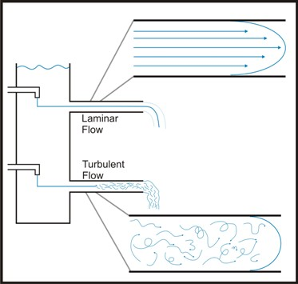
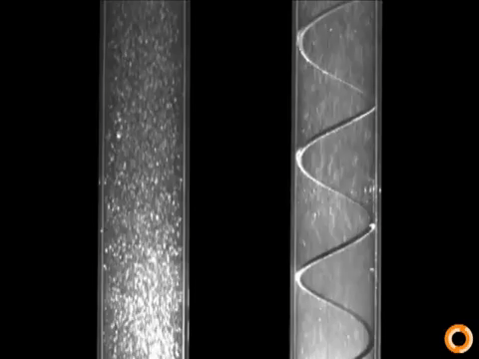
1.层流流体微元分析方法
层流与湍流
（laminar flow & turbulent flow）
雷诺数、Reynolds number
分层流动和强对流

Slide 4
从控制体 (control volume) 到流体微元 (differential element)
控制体 流体微元
不关心细节 从另一种角度
穿过表面的物理量 导出微分方程
物理量的总变化 理解各种物理量变化机制
积分 微分

Slide 5
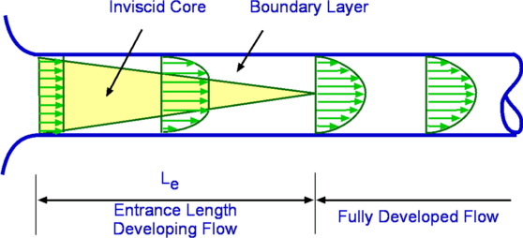
例1：等截面圆管内充分发展的层流流动
Fully developed：速度分布不随流向位置变化
充分开展 ？
充分发展 √
入口效应
（Entrance effect）

Slide 7
x方向动量守恒
在微元上计算各项
（略去高阶项）
稳态流动，有
充分发展流动，有
各项代入第一个方程，
得

Slide 8
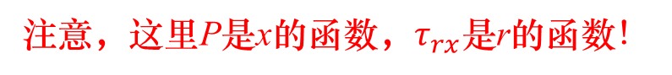
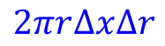
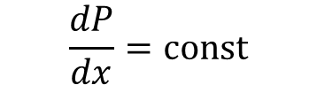
两边除以 ，得
$$2πr∆x∆r$$
求极限，有
注意，这里P是x的函数，$τ_{rx}是$r的函数！
在充分发展流动中，流向压力梯度为常数，即
$$\frac{dP}{dx}=const$$
对r求积分，有
r=0处，剪应力不可能无穷大，所以C1必为零，得
牛顿流体存在剪应力与剪应变关系式 ，所以有

Slide 9
对上式再一次积分，有
考虑到 r=R 壁面处的无滑移速度条件，得
得到抛物型速度分布
或者
r=0 通道中心，速度最大，有
速度分布又写成
用上一讲的管道平均速度与最大速度的关系式，有
压力梯度用平均速度表示，有
如何用到管道流动？
Hagan-Poiseuille equation, 海根-泊肃叶方程

Slide 10
上面推导成立的条件
1. 流体
a.牛顿流体
b.连续介质
2. 流动
a. 层流
b. 稳态
c. 完全发展
d. 不可压缩

Slide 11
例2：牛顿流体沿倾斜平面向下的层流流动
注意坐标和微元的选取
回忆一下剪应力下标含义

Slide 12
x方向动量守恒
在微元上计算各项
稳态流动，有
充分发展流动，有
各项代入第一个方程，得

Slide 13
求极限，有
对y求积分，有
利用y=L处为自由面，剪应力为零的条件，得
牛顿流体存在剪应力与剪应变存在线性关系，上式可变为

Slide 14
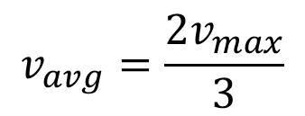
对上式再一次积分，有
考虑到 y=0 壁面处的无滑移速度条件，得 C2 = 0
得到抛物型速度分布
y=L 自由面处速度最大，有
$$v_{avg}=\frac{2v_{max}}{3}$$
简单积分比较，可以得到

Slide 15
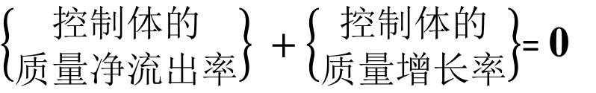
2.流体流动的微分方程式
控制体下的质量守恒形式
$\left\{\begin{aligned}控制体的 \\ 质量净流出率\end{aligned}\right\} +$ $\left\{\begin{aligned}控制体的 \\ 质量增长率\end{aligned}\right\}$= 0

Slide 16
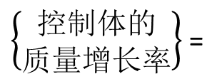
$\left\{\begin{aligned}控制体的 \\ 质量增长率\end{aligned}\right\}$ =

Slide 17
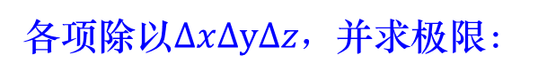
x方向的净质量流出率：
y方向的净质量流出率：
z方向的净质量流出率：
代入质量守恒方程：
各项除以$∆x∆y∆z，$并求极限：
微分形式的连续性方程

Slide 18
引入散度（divergence）：
连续性方程变成：
连续性方程各项求导，可变成：
引入随体导数概念：
（substantial derivative）
物理量沿流体微元运动途径的
时间变化率
随体导数 局部导数 控制体输出的输运量
连续性方程的另一种形式：
不可压缩流动条件下

Slide 19
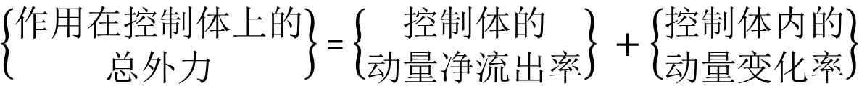
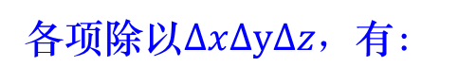
纳维-斯托克斯方程 (Navier-Stokes equations)
控制体下的动量守恒形式
$\left\{\begin{aligned}作用在控制体上的 \\ 总外力\end{aligned}\right\}$ = $\left\{\begin{aligned}控制体的 \\ 动量净流出率\end{aligned}\right\} +$ $\left\{\begin{aligned}控制体内的 \\ 动量变化率\end{aligned}\right\}$
各项除以$∆x∆y∆z，$有：

Slide 20
x方向上，有：

Slide 21
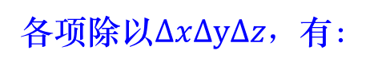
各项除以$∆x∆y∆z，$有：
控制体的动量净流出率：

Slide 22
括弧内微分，可以变成：
把连续性方程 代入上式，有
控制体内的动量变化率：

Slide 23
动量方程的各项为：

Slide 24
可以写出三个方向上的动量方程：

Slide 25
随体导数
Substantial derivative
或者
全导数
Total derivative
当地加速度 对流加速度/迁移加速度
local acceleration convective acceleration
用随体导数表示，有：

Slide 26
有关随体导数（全导数）的概念
分析：
从欧拉法看，同一空间点上，因时间先后不同，流速可不同；
不同空间位置上，流体的流速也可以不同；
因此，加速度分
时变加速度（当地加速度）：同一空间点，不同时刻上因流速不同，而产生的加速度。
位变加速度（迁移加速度）：同一时刻，不同空间点上流速不同，而产生的加速度。
当地加速度
迁移加速度

Slide 27
示例：水箱放水
时变加速度产生说明
t₀
水面不断下降
t
u_{t}
u₀
位变加速度说明
水面保持恒定
t₀
u₁
u₂

Slide 28
其他流体的物理量，比如压强P的变化，也可以表示为

Slide 29
对牛顿流体，
有第7章的关系式：
动量方程可以表达为：
最复杂的偏微分方程（PDE）：牛顿流体的纳维-斯托克斯方程
(Navier-Stokes equations for Newtonian fluid)
千禧年七大数学难题之一 Navier-Stokes existence and smoothness

Slide 30
对不可压缩流动
NS方程化简为：
写成矢量形式：
如果无黏性，则变为欧拉方程 (Euler’s equation)：

Slide 31
柱坐标系不可压缩牛顿流体的N-S方程
教材附录E

Slide 32
球坐标系不可压缩牛顿流体的N-S方程

Slide 33
例3：垂直平板间的不可压缩牛顿流体定常流动分析
求解不可压缩NS方程
为什么？
各项表达式
为常数
只有在y方向存在速度分量
得到控制方程
(governing equations)

Slide 34
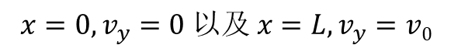
对x积分一次，得到
再对x积分一次，得到
利用平板上的两个边界条件 ，可以确定两个积分常数，
$$x=0, v_{y}=0 以及 x=L,v_{y}=v0$$
最终的速度表达式为
两个速度的线性叠加！
为什么？

Slide 35
不同运动速度的线性叠加

Slide 36
例4：无黏流体旋转流动的自由面(free surface)分析
已知：1. 流动速度与距离成反比
2. 无黏
求：自由面怎么变化？
柱坐标

Slide 37
出发点：压强沿自由面为常数，因此如果压强确定了，自由面变化也就确定了。
控制方程为欧拉方程
这里
在转子和流体的接触面上，流体速度与转子速度相同
得到
代入 得到
求全导数
考虑到 ，上式可变成
柱坐标关系

Slide 38
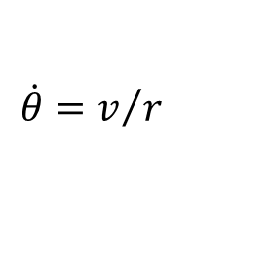
由于径向速度为零，以及 ，所以
$$\dot{θ}=v/r$$
压强梯度表示为
自由面形成一个角度

Slide 39
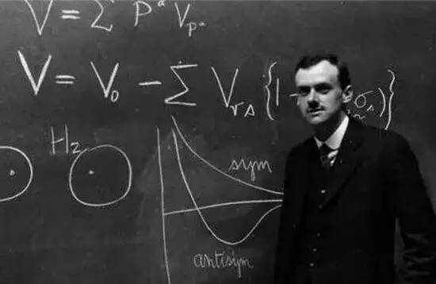
一点引申
有无更直接的方法？
“原先，我只对完全正确的方程感兴趣。然而我所接受的工程训练教导我要容许近似，有时候我能够从这些理论中发现惊人的美，即使它是以近似为基础...如果没有这些来自工程学的训练，我或许无法在后来的研究作出任何成果...我持续在之后的工作运用这些不完全严谨的工程数学，我相信你们可以从我后来的文章中看出来...那些要求所有计算推导上完全精确的数学家很难在物理上走得很远。”
第二项其实来自于离心加速度
“我认为，未来的正确路线在于不要力求数学的严密，而是要在实际例子中去获取方法。”
保罗⸱ 狄拉克 Paul Dirac

Slide 40
伯努利方程
流线坐标
（法向和切向）

Slide 41
速度沿流线的随体导数
由于
得到
流线坐标上的压强梯度
根据欧拉方程，写出流线切向方向s的方程

Slide 42
由于
得到
让重力作用于y方向向下，则有
对稳态流动，积分为常数，即
使用条件

Slide 43
总结
掌握流体微元概念和应用
熟悉微分形式的连续性方程、纳维-斯托克斯方程、欧拉方程。不同坐标下的方程要了解
应用微分方程求解具体流动问题的解析解
流线上伯努利方程的推导和含义

Slide 44
课后作业
8.2、8.12、9.9
复习 Navier-Stokes 方程的推导过程

